Slide 1
Пакети прикладних програм
Лабораторна робота No4
Виконав Маньківський Владислав

Slide 2
Зміст
Пакети прикладних програм
Зміст
Види комп’ютерних програм
Прикладні програми
Хмарні технології
Моделі надання послуг хмарних обчислень
Переваги хмарних технологій
Недоліки
Приклади

Slide 3
Види комп’ютерних програм
Комп’ютерні
програми
Прикладні
програми
Системні
програми
Інструментальні
системи
До змісту
Завершити

Slide 4
Прикладні програми
види прикладних програм:
текстові редактори;
видавничі системи;
електронні таблиці або табличні процесори;
засоби створення демонстраційного матеріалу;
системи управління базами даних;
системи автоматичного проектування;
системи штучного інтелекту;
графічні редактори;
навчальні програми;
системи мультимедіа;
комп’ютерні ігри.
До змісту
Завершити

Slide 5
Хмарні технології
Хмарні технології — це парадигма, що
передбачає віддалену обробку та зберігання даних.
Ця технологія надає користувачам мережі Інтернет, доступ до комп'ютерних ресурсів
сервера і використання програмного забезпечення
як онлайн-сервісу.
Додати будь-яке зображення, яке взято з мережі
Інтернет за запитом "Хмарні технології".
До змісту
Завершити

Slide 6
Моделі надання послуг хмарних обчислень
Platform as a service, Paas (Платформа як послуга) – надання інтегрованої ІТ-платформи для створення, тестування, розгортання і підтримки додатків. Клієнт отримує дистанційний доступ до програмної інфраструктурі і засобів розробки.
Software as a service, Saas (Програмне забезпечення як послуга) – провайдер розміщує у себе додаток, надаючи можливість платного доступу до нього через Інтернет. Користувачі платять тільки за користування програмою і не оплачують володіння нею.
Data as a service, Daas (Дані як послуга) – надання даних на вимогу користувача незалежно від його географічного розташування або провайдера або організаційної приналежності.
Infrastructure as a Service, IaaS (Інфраструктура як послуга) – надання обчислювальних ресурсів за запитом, на яких замовник має можливість розгорнути і запустити довільне програмне забезпечення, що включає в себе операційні системи і додатки.
До змісту
Завершити

Slide 7
Переваги хмарних технологій
Економія.
Мобільність.
Експлуатація.
Мультиплатформеність.
Швидкість установки.
Гнучкість.
Масштабованість.
До змісту
Завершити

Slide 8
Недоліки
Безпека.
Залежність від якості Інтернет-з'єднання.
Залежність від провайдера.
Обмеження можливості настройки.
Додаткові витрати на навчання персоналу.
До змісту
Завершити

Slide 9
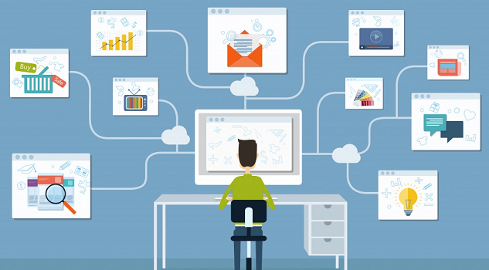
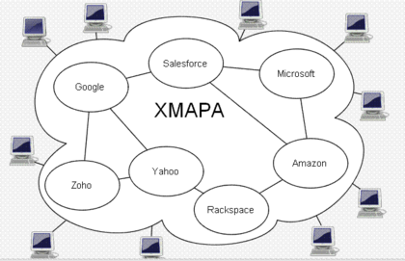


Приклади
До змісту
Завершити

